Slide 1
第一章 运动的描述 匀变速直线运动
第1讲 描述运动的基本概念

Slide 2
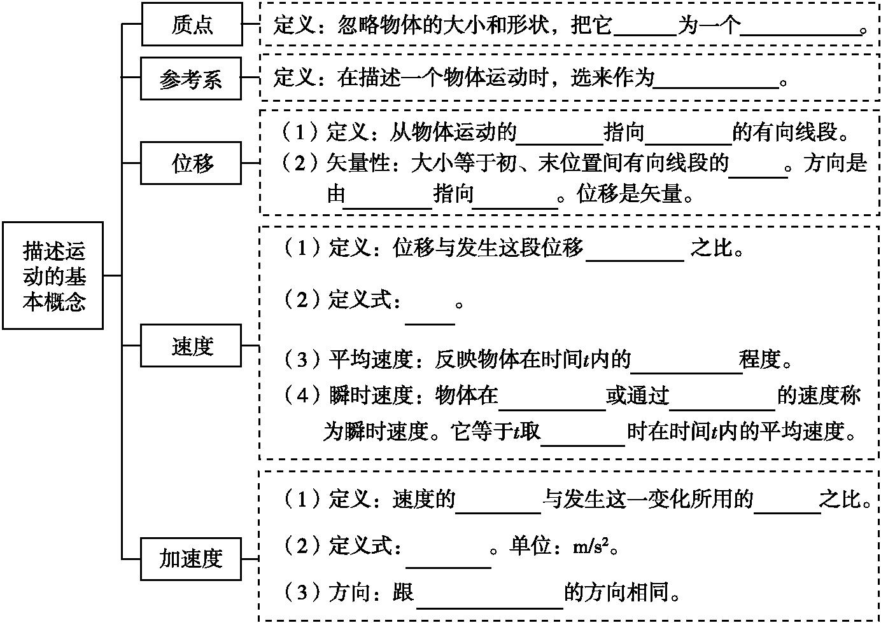


v=
v=
v=
简化
有质量的点
参考的物体
初位置
末位置
距离
初位置
末位置
所用时间
平均快慢
某一时刻
某一位置
极小值
变化量
时间
速度的变化量

Slide 3
考点一质点和参考系
【考点内化】
1.物体可以看做质点的条件是什么?
(1)能否把一个物体看做质点,并不是由物体的形状和大小来决定的,而是由它的形状和大小对所研究问题的影响程度决定的。一般来说,如果在研究的问题中,物体的形状、大小以及物体上各部分运动的差异是次要的或是不起作用的无关因素时,就可看做质点。
(2)同一个物体在有些情况下可以看成质点,而在另一些情况下又不能看做质点。
(3)物体能否看成质点,与物体本身的大小没有必然的关系。很大的物体可能被看成质点,而很小的物体却不一定能够被看成质点。在以后的问题中,如果不是专门探究质点的问题,都把物体视为质点。

Slide 4
2.选择不同的参考系对物体的状态有什么影响?
一个物体经过一段时间相对于参考系的位置改变了,就说这个物体是运动的;如果位置没有改变,就说这个物体是静止的。如果选择不同的参考系,描述同一个物体的运动情况时,其结论也常常会不一样,这就是运动的相对性。

Slide 5
【考点过关】
明辨是非——以下有关“质点、参考系”等概念的判断,哪些是正确的?哪些是错误的?
(1)“一江春水向东流”是以地面为参考系。( )
(2)未起飞的舰载机以航母甲板为参考系是静止的。( )
(3)研究孙杨400米自由泳触壁的瞬间,可以把孙杨看成质点。( )
(4)讨论苏炳添100米跑比赛的成绩时,可以把苏炳添看成质点。( )
(5)地球同步卫星一直保持在地球某点的正上方,说明该卫星是绝对不动的。( )
√
√
X
√
X

Slide 6
考点二位移和速度
【考点内化】
1.路程与位移有什么区别和联系?
 | 路程 | 位移
相同点 | 都是描述物体运动的物理量
 | 单位都是长度的单位
不同点 | 大小与路径有关 | 其大小取决于初位置到末位置的位置变化,与运动路径无关
 | 只有大小,没有方向 | 不仅有大小,而且有方向
二者大小关系 | 位移和路程的大小一般是不相等的,只有当物体做单向直线运动时,位移的大小才等于路程,但如果说这时的位移就是路程也是不对的,因为位移是有方向的,路程只有大小没有方向,二者只是大小相等,永远不能完全等价

Slide 7
2.平均速度与瞬时速度有什么区别和联系?
 | 平均速度 | 瞬时速度
区别 | 平均速度只能粗略地描述物体运动的快慢 | 瞬时速度能精确地描述物体的运动情况
 | 平均速度与一段位移(或一段时间)相对应,是过程量。它反映了一段位移(或一段时间)内物体运动的平均快慢 | 瞬时速度对应的是某一位置(或某一时刻),是状态量,常简称为速度
 | 不指明对应哪一段位移(或哪一段时间)的平均速度是没有意义的 | 瞬时速度是极短时间内(趋近于零)的平均速度
 | 平均速率不是平均速度的大小 | 瞬时速率是瞬时速度的大小
 | 其方向与所对应的时间内位移的方向一致 | 其方向与物体所在位置的运动方向一致

Slide 8
 | 平均速度 | 瞬时速度
联系 | 根据平均速度公式,当所研究的时间取的越短,该段时间内的平均速度就越能精确地描述物体的运动情况,当所选时间间隔足够小以至于趋近于零,那么平均速度就能精确地反映物体在该时刻的运动情况,此时的平均速度即为该时刻的瞬时速度
 | 在匀速直线运动中,由于速度不变,物体在任一时间内的平均速度和每一时刻的瞬时速度都相同

Slide 9
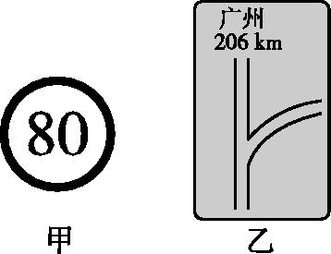
【考点过关】
(单选)为了使交通安全、有序,公路旁设置了许多交通标志,如图所示,甲是限速标志,表示允许行驶的最大速度是80 km/h;乙是路线指示标志,表示从此处到广州还有206 km,下列对这两个数据的理解正确的是 ( )
A.甲表示瞬时速度,乙表示位移
B.甲表示瞬时速度,乙表示路程
C.甲表示平均速度,乙表示位移
D.甲表示平均速度,乙表示路程
B

Slide 10

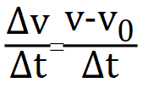
考点三加速度
【考点内化】
1.速度v、速度的变化量Δv、加速度a有什么区别和联系?
 | 速度v | 速度变化量Δv | 加速度a | 联系
意义 | 表示运动的快慢 | 表示速度变化了多少 | 表示速度变化的快慢 | 三者没有必然联系
定义式 | v= | Δv=v-v₀ | a==
单位 | m/s | m/s | m/s²
大小 | 位移与时间的比值,位移对时间的变化率 | 末速度与初速度之差 | 速度变化量与时间的比值,速度对时间的变化率
方向 | 质点运动的方向 | 可能与v₀的方向一致,也可能相反 | 与Δv的方向一致

Slide 11
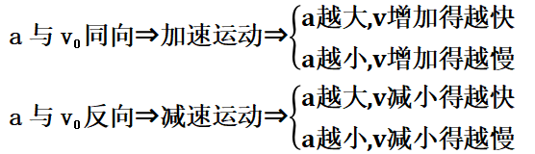
说明:速度、加速度都是矢量,运动过程中速度的方向发生了改变,因此必须先选取正方向。
加速度的大小与速度本身的大小以及速度变化量的大小无必然联系。加速度大即速度变化快,并不表示速度大和速度变化大。但加速度方向与速度变化量的方向一致。
2.如何判断物体加速还是减速?速度变化量与加速度有什么关系?
取决于a的方向与v₀的方向的关系。
取初速度v₀方向为正方向时,则:

Slide 12
【考点过关】
明辨是非——以下有关“速度、速度变化量、加速度”等概念及其关系的判断,哪些是正确的?哪些是错误的?
(1)速度的方向为正,速度变化量的方向可能为负。 ( )
(2)速度变化量的方向为正,加速度的方向可能为负。 ( )
(3)物体运动的加速度等于零,而速度却不等于零。 ( )
(4)两物体相比,一个物体的速度变化量比较大,而加速度可能比较小。 ( )
√
X
√
√
解析:(1)规定初速度的方向为正,物体做匀减速直线运动时速度变化量的方向为负。
(2)速度变化量的方向就是加速度的方向。
(3)物体做匀速直线运动时,加速度等于零,而速度可能很大且保持不变。
(4)两物体相比,一个物体的速度变化量比较大,所需的时间也特别长,则它的加速度可能比较小。

Slide 13
微题一 | 物体抽象为质点的条件
典例1(多选)下列关于将物体抽象为质点的解释正确的是 ( )
A.在研究地球公转引起的位置变化问题时可以把地球抽象为质点,因为地球的大小引起的运动差异很小
B.一列高铁过一条铁路桥时可以把高铁抽象为质点,因为高铁各部分没有运动差异
C.一个被球拍击出的乒乓球可以抽象为质点,因为乒乓球在做匀速直线运动
D.研究一体操运动员在平衡木上的动作时不可以将运动员抽象为质点,因为运动员身体各处的运动有差异
AD

Slide 14
解析:地球的直径(约1.3×10⁴ km)还不到地日距离(约1.5×10⁸ km)的万分之一,在研究地球公转引起的位置变化问题时,地球的大小引起的运动差异很小,可以把地球抽象为质点,A项正确。一列高铁过一条铁路桥时,如果要计算整列高铁通过一条很长的铁路桥的时间,则要考虑高铁的全部,即车头到车尾的长度,不可以把高铁抽象为质点,B项错误。一个被球拍击出的乒乓球是否可以抽象为质点不是以球是否在做匀速直线运动来判断,而在于研究什么,如果研究乒乓球的位移,则可以把它抽象为质点,如果研究乒乓球的旋转,则不可以把它抽象为质点,C项错误。研究一体操运动员在平衡木上的动作时要考虑运动员身体各处不同的运动特征,所以运动员不可以看做质点,D项正确。

Slide 15
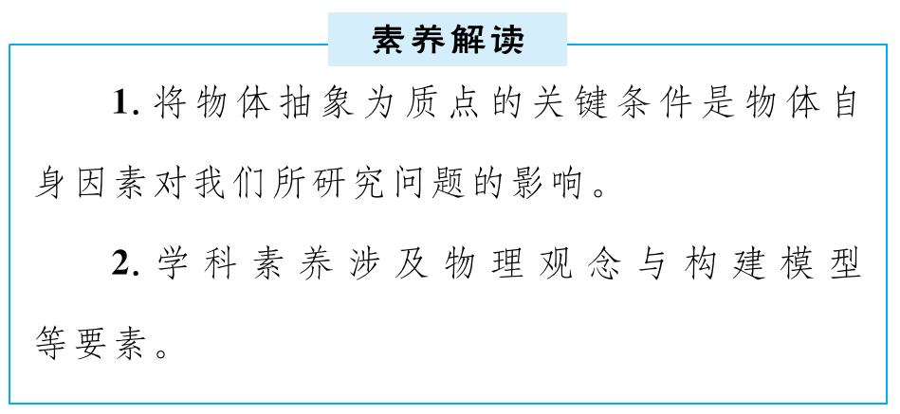

Slide 16

微题二 | 平均速度的理解与计算
典例2(多选)甲、乙两人从同一地点沿直线跑向另一地点,甲把全部的时间两等分,乙把全部的位移两等分,一等分跑步速度为6 m/s,二等分跑步速度为8 m/s,以下判断正确的是( )
A.两人全程平均速度相等
B.全程平均速度甲比乙大
C.全程平均速度甲比乙小
D.甲全程平均速度等于前后两个速度的数学平均值,即
BD

Slide 17


解析:由于前后出现两个运动速度,故两人都做变速运动,平均速度必须用总位移除以总时间。
对甲:
对乙:

Slide 18
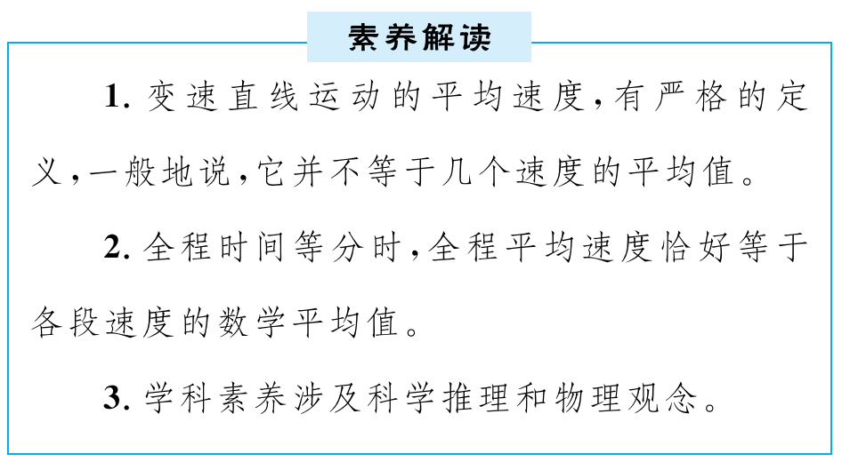

Slide 19
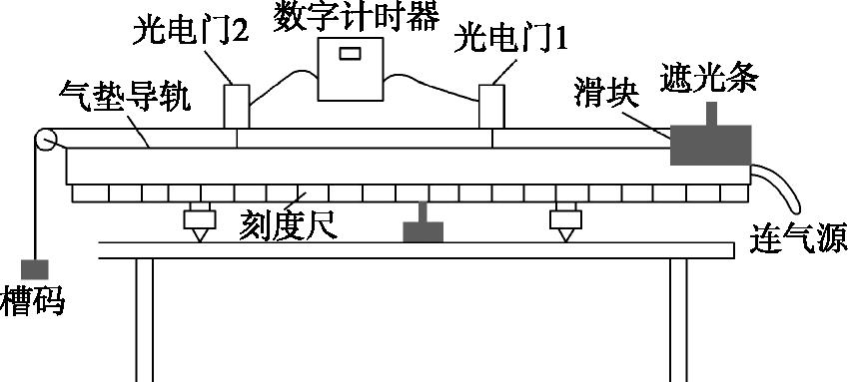
微题三 | 瞬时速度的极限方法
典例 3如图所示,一个滑块上安装了宽度为3.0 cm的遮光条,滑块在牵引力作用下先后通过两个光电门,配套的数字计时器记录了遮光条通过光电门1的时间Δt₁=0.03 s,通过光电门2的时间Δt₂=0.01 s。试计算滑块通过每个光电门时的速度大小。

Slide 20


解答:滑块通过光电门1时的速度
=1.0 m/s
滑块通过光电门2时的速度
= 3.0 m/s。

Slide 21
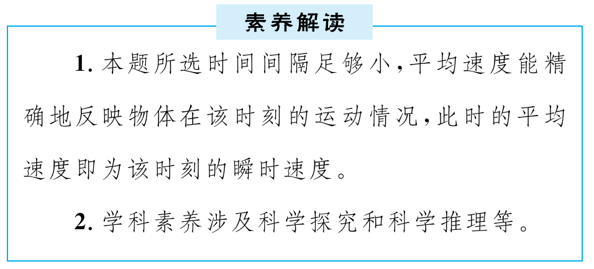

Slide 22
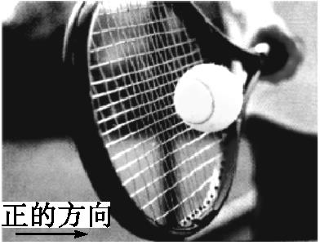
典例4下图显示网球从球拍反弹的一瞬间,取远离球拍的方向为正,有两位同学对这一现象中加速度方向进行描述。
甲同学:加速度方向由负向正
乙同学,加速度方向为正
哪一位同学的描述是正确的?试用矢量知识分析。

Slide 23

解析:乙同学的描述正确。分析的方法有两种:
一是分段法,第一段为网球触网后向左运动,速度一直减小至短暂为0,则加速度方向与初速度方向相反,向右,为正;第二段为网球触网后向右运动,速度由0一直增加到离网时最大,则加速度方向与初速度方向相同,向右,也为正。
二是整段法,设球从触网至离网的时间为t,初速度大小为v₁,末速度大小为v₂,由
,由此可知加速度方向为正。
答案:见解析

Slide 24
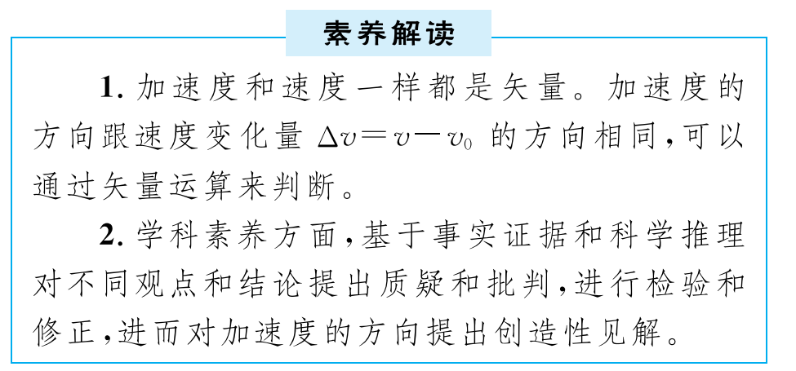

Slide 25
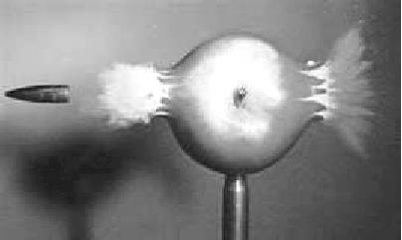

【基础性】
1.(单选)如图为高速摄影机拍摄到的子弹头穿透苹果瞬间的照片。该照片经过放大后分析出,在曝光时间内,子弹头影像前后错开的距离为子弹长度的2%,已知子弹头飞行速度约为500 m/s,设子弹头的长度为2.5 cm,则这幅照片的曝光时间最接近( )
A.10⁻⁴ s B.10⁻⁵ s C.10⁻⁶ s D.10⁻⁸ s
C
解析:曝光时间内子弹的位移大约为s=2.5×10⁻²×2% m=5×10⁻⁴ m,又已知子弹的速度v=500 m/s,根据 ,解得t=10⁻⁶ s,故C项正确。

Slide 26


【应用性】
2.通常情况下汽车的加速度超过5×10³ m/s²时驾驶员将有生命危险。
(1)一辆以72 km/h的速度行驶的汽车在一次事故中撞向路边的大树,在2×10⁻³ s内停止运动,安全气囊没有弹出,则该汽车驾驶员是否有生命危险?
(2)若该汽车撞击瞬间安全气囊迅速弹出,使驾驶员延迟了1×10⁻² s停止运动,则该汽车驾驶员是否有生命危险?
解答:(1)汽车速度72 km/h=20 m/s。汽车碰撞后的加速度大小
=1.0×10⁴ m/s²>5×10³ m/s²
所以该汽车驾驶员有生命危险。
(2)有安全气囊弹出的情况,t'=2×10⁻³ s+1×10⁻² s=1.2×10⁻² s
≈1.67×10³ m/s²<5×10³ m/s²
所以该汽车驾驶员没有生命危险。

Slide 27
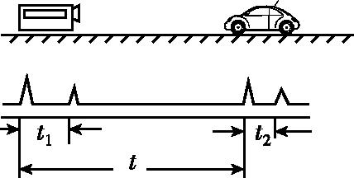
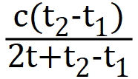
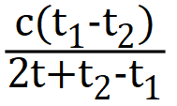
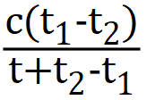
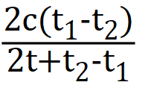
【综合性】
3.(单选)如图,利用测速仪发出和接收超声波脉冲信号的时间差,可测出汽车的速度。当向汽车发出信号时,在屏上出现一个大尖波形,在接收回来的波时,在屏上出现一个小尖波形,时间差为t₁。经过时间t又发出第2个信号,发出和接收的时间差为t₂,已知声速为c,则计算车速的表达式为( )
A. B.
C. D.
B

Slide 28




解析:汽车第一次反射波时离雷达的距离为 ,汽车第二次反射波时离雷达的距离为 ,两次反射时位置间的距离为 ,两次反射的时间间隔应为t₁中间时刻与t₂中间时刻之间的时间,即 。

Slide 29

【创新性】
4.(多选)田径场内跑道的路程为400 m,如果沿内跑道单向跑的路程为1 500 m,则位移的大小可能( )
A.小于60 m
B.等于80 m
C.等于100 m
D.大于100 m
BC
解析:沿内跑道跑一圈路程为400 m,跑三圈路程为1 200 m,剩余300 m路程不够一圈,终点与起点相距100米路程,对应的位移要看起点所在位置及跑动方向,如图,若都从a点起,当向右跑时,位移x_{甲}=100 m,当顺时针跑时,位移x_{乙}等于直径 ≈64 m,为最小值,故64 m≤x≤100 m。

